Slide 1
DATA STORY TELLING
UAS BI 2022
Mochamad Yusril Ilham Fikri - 19510006

Slide 2
Stop Word Filtering
01
Topic
“Cristiano Ronaldo speaks for first time since shock World Cup exit”
A day after leaving the 2022 World Cup in tears as his chances to win the tournament for the first time in his career were shattered, Portugal superstar striker Cristiano Ronaldo said bringing a World Cup title to Portugal was “the biggest and most ambitious dream” of his career but “the dream was beautiful while it lasted.”

Slide 3
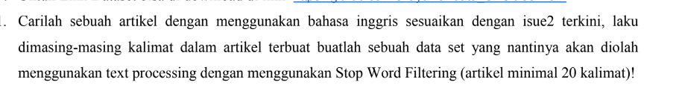
Commands

Slide 4
Analisis sentimen twitter
022
Topic Provider
“Telkomsel dan indosat”

Slide 5
Analisis sentimen twitter
022
Telkomsel
Telkomsel adalah salah satu perusahaan operator telekomunikasi seluler terbesar di Indonesia. Telkomsel adalah operator telekomunikasi seluler GSM pertama di Indonesia dengan layanan pascabayar kartuHALO yang diluncurkan pada tanggal 26 Mei 1995.
Indosat
PT. Indosat Tbk (ISAT) didirikan oleh Pemerintah pada tanggal 20 November 1967 sebagai perusahaan investasi asing untuk menyediakan layanan telekomunikasi internasional di Indonesia dan mulai beroperasi secara komersial pada bulan September 1969 untuk membangun, mengalihkan dan mengoperasikan International Telecommunications Satellite Organization, atau Intelsat, stasiun bumi di Indonesia untuk mengakses satelit Intelsat’s Indian Ocean Region. Perusahaan menyediakan layanan selular, prabayar dan pascabayar, melalui produk merek Indosat Mobile, IM3 yang didukung oleh Indosat dan Indosat Internet, layanan telekomunikasi tetap.
Notes:
Referensi telkomsel : https://www.kompasiana.com/adhitya8/5500d22ea333115b74511d3b/sejarah-singkat-telkomsel

Slide 6
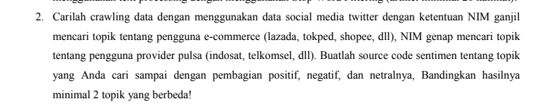
Commands

Slide 7
032
Algorthm KNN
“dataset Casearian”

Slide 8

Commands

Slide 9
042
Algorthm KNN
“dataset Databank”

Slide 10
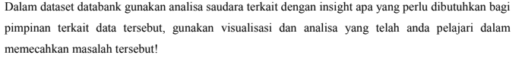
Commands

Slide 11
THANK
YOU

